Slide 1
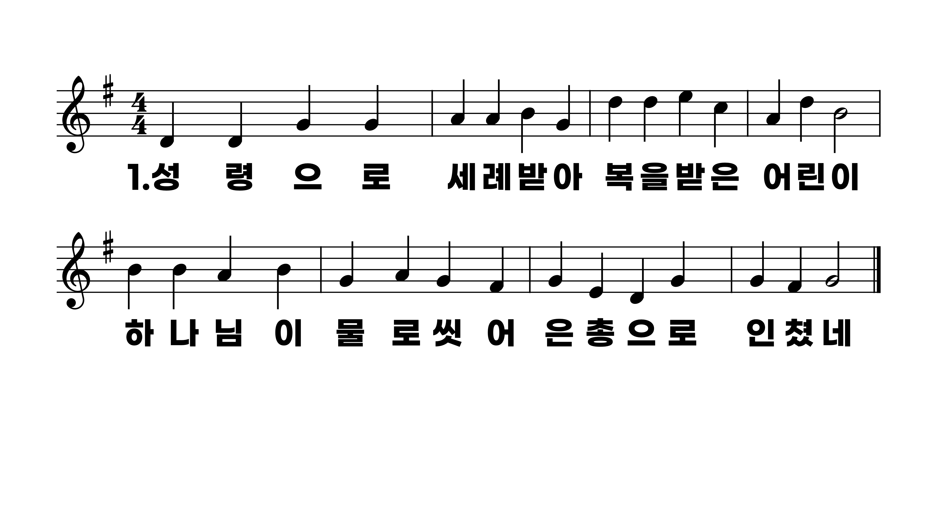
226장 성령으로 세례 받아
1.성령으로세
2.주를사랑하
3.하나님께오
4.부모들은주

Slide 2
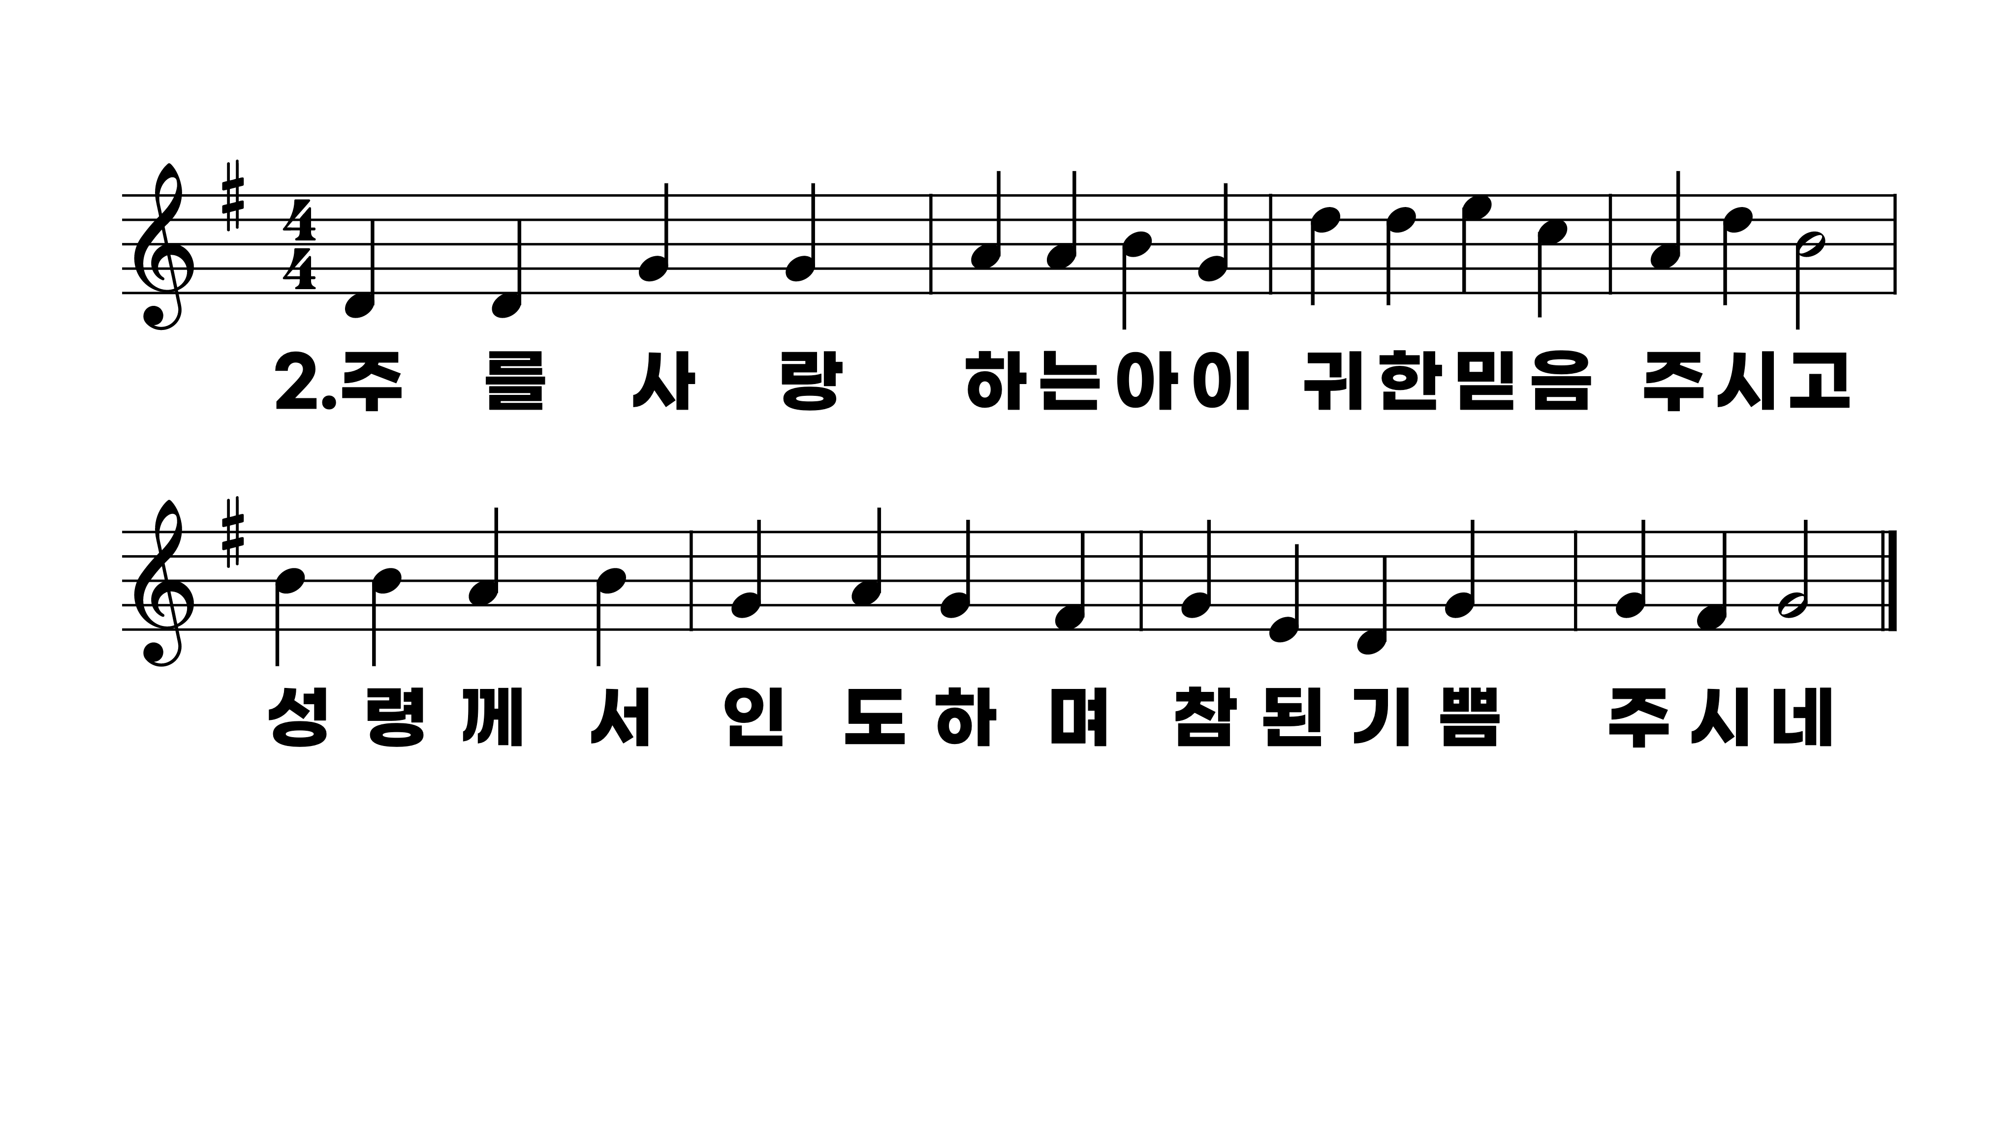
226장 성령으로 세례 받아
1.성령으로세
2.주를사랑하
3.하나님께오
4.부모들은주

Slide 3
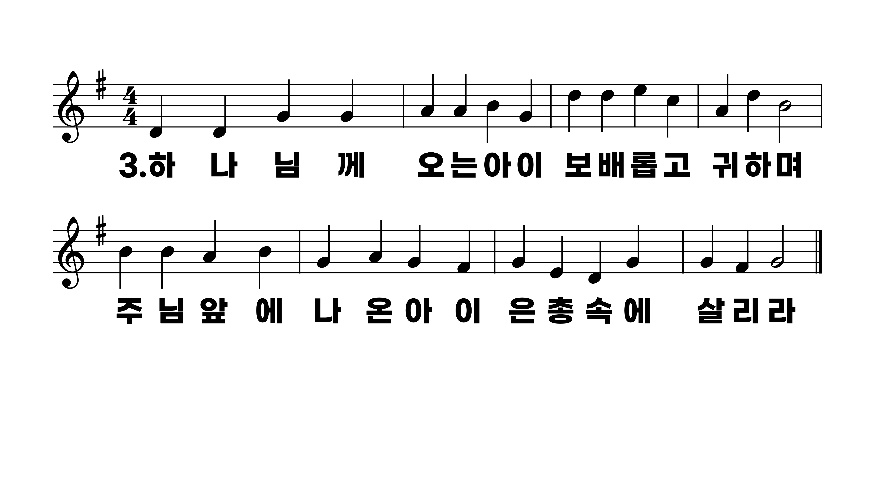
226장 성령으로 세례 받아
1.성령으로세
2.주를사랑하
3.하나님께오
4.부모들은주

Slide 4
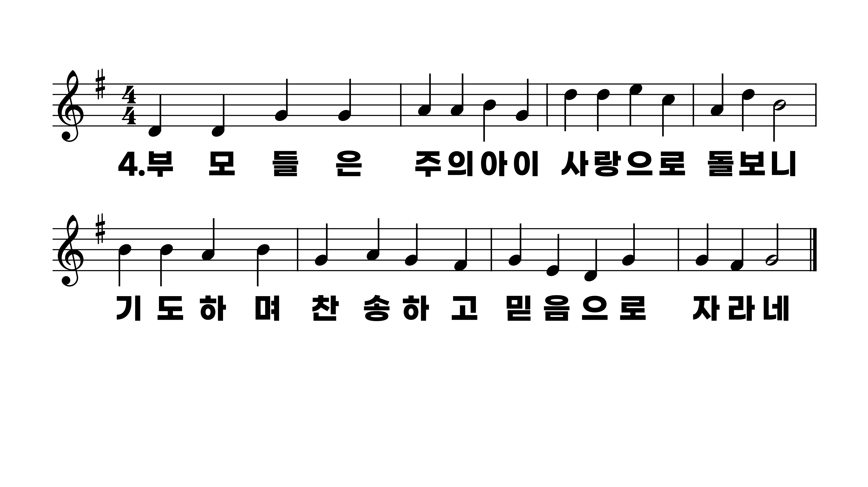
226장 성령으로 세례 받아
1.성령으로세
2.주를사랑하
3.하나님께오
4.부모들은주

